Slide 1
Lecture des données issues du SensitivPen
Utilisation des codes python : SensitivPenDataHandler
Comprendre les données issues de SensitivPenDataHandler
SensitivPenDataSet : détail de la classe

Slide 2
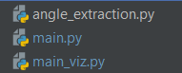
Utilisation des codes python : SensitivPenDataHandler
3 fichiers principaux :
main.py : extrait les données du movuino et calcul les angles psi et theta
main_viz.py : Visualise les données d’un fichier issue du sensitivPen
angle_extraction.py : Programme que j’utilise pour extraire les features statistiques des postures/anlges (ex: moyenne, variance, régression)

Slide 3
Utilisation des codes python : main.py
Penser à spécifier :
Port du movuino
Le dossier où seront stockées les données
A la fin du programme, les fichiers extraits auront comme colonnes :
time,ax,ay,az,gx,gy,gz,mx,my,mz,normAcc,normMag,normGyr,psi,theta,angle_acc_mag
Avec :
normX : norme du vecteur X pour chaque instant t
Psi : Azimut du stylo
Theta : inclinaison du stylo
Angle_acc_mag : permet d’évaluer la stabilité de l’angle psi (expliqué plus loin)

Slide 4
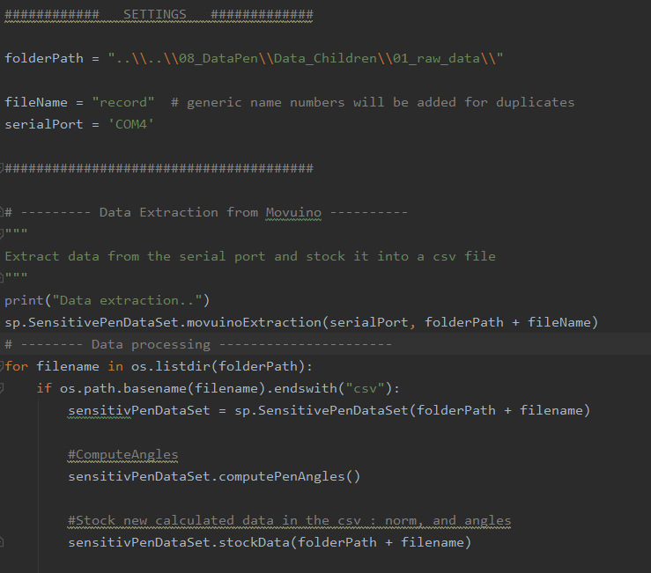
Utilisation des codes python : main.py
Path du dossier où seront extrait les données
Port série du movuino/sensitivPen
1- Extraction de tout les fichiers du sensitivPen
2- Parcours tout les fichiers extraits pour ajouter le calcul des angles, des normes et angle_acc_mag

Slide 5
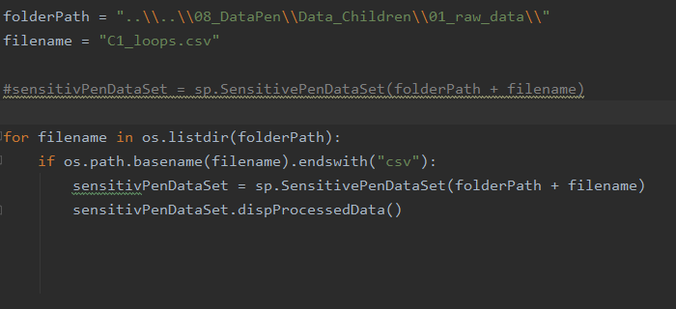
Utilisation des codes python : main_viz.py
Path du dossier où se situent la/les données à visualiser
Visualise tout les fichiers du dossier spécifié

Slide 6
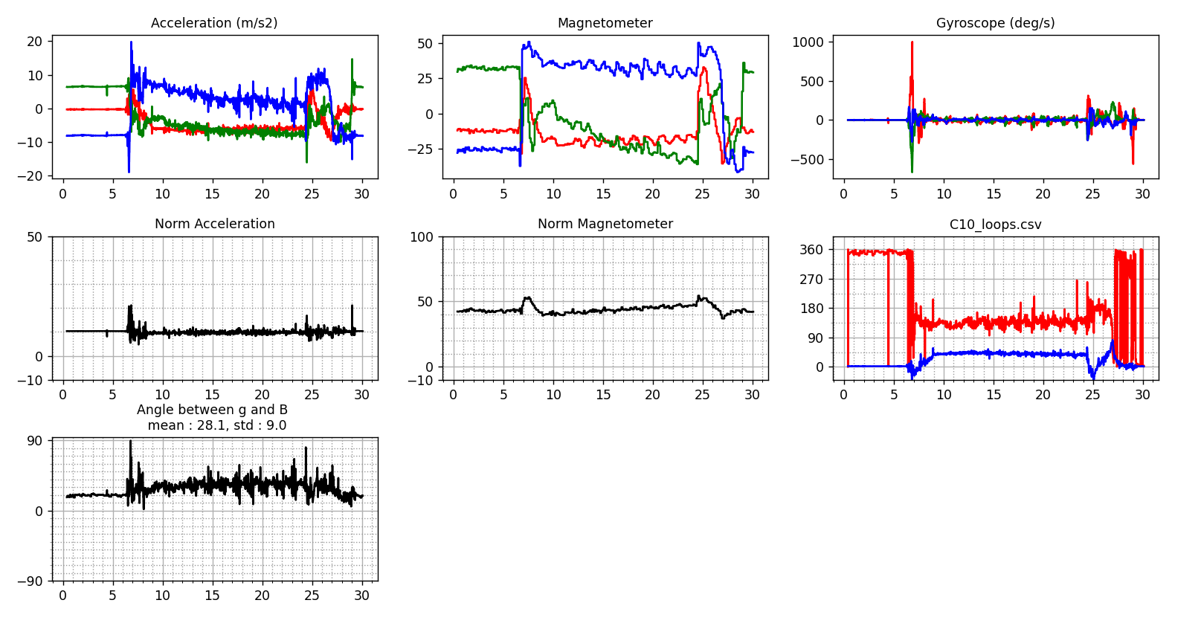
Comprendre les données issues de SensitivPenDataHandler
Il faut savoir :
comprendre à quoi les courbes correspondent
Faire le lien avec la vidéo
Si les données sont exploitables
Exemple de courbes que l’on peut observer
Notes:
Rappel : SensitivPenDataHandler est essentiellement utile pour caractériser des postures d’écritures

Slide 7
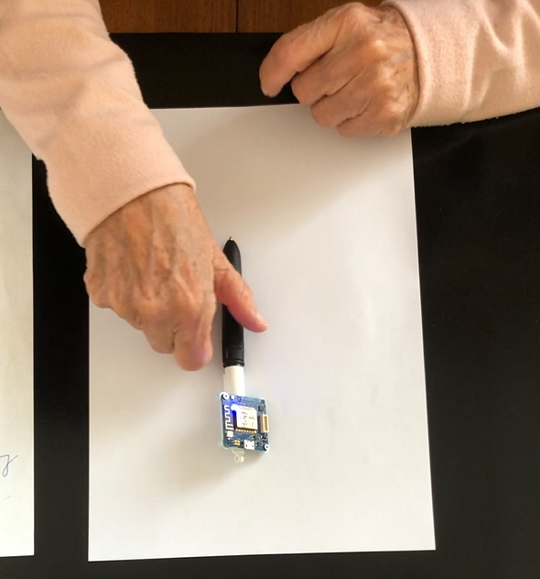
Comprendre les données issues de SensitivPenDataHandler : Les angles
Les angles :
Psi :
Représente l’azimut du stylo par rapport a sa position initiale (quand on démarre un enregistrement)
Définie sur un cercle de 360°
[0;360°]
Il est obtenu grace à une fusion entre les données d’accélération et du magnétomètre
Thêta :
Représente l’inclinaison du stylo
Définie sur un quart de cercle
[0;90°]
0 à plat
90 degré à la verticale
Globalement thêta est précis les vérifications porteront surtout sur psi
180°
90°
270°
0°
360°
Psi
Azimut
Notes:
Rappel : SensitivPenDataHandler est essentiellement utile pour caractériser des postures d’écritures

Slide 8
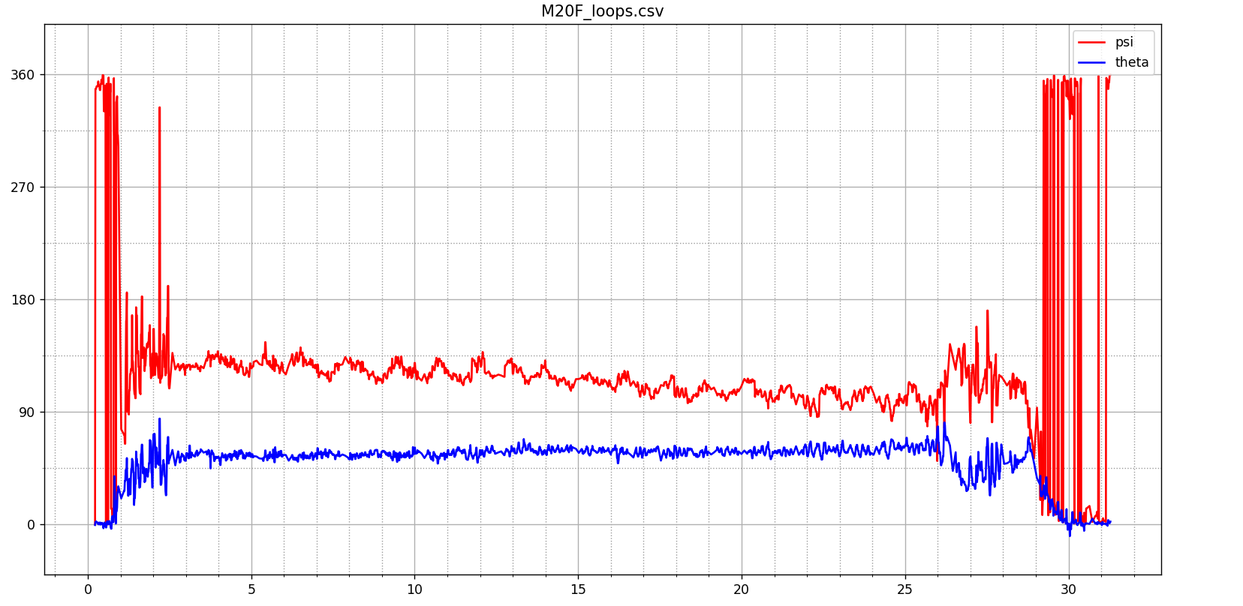
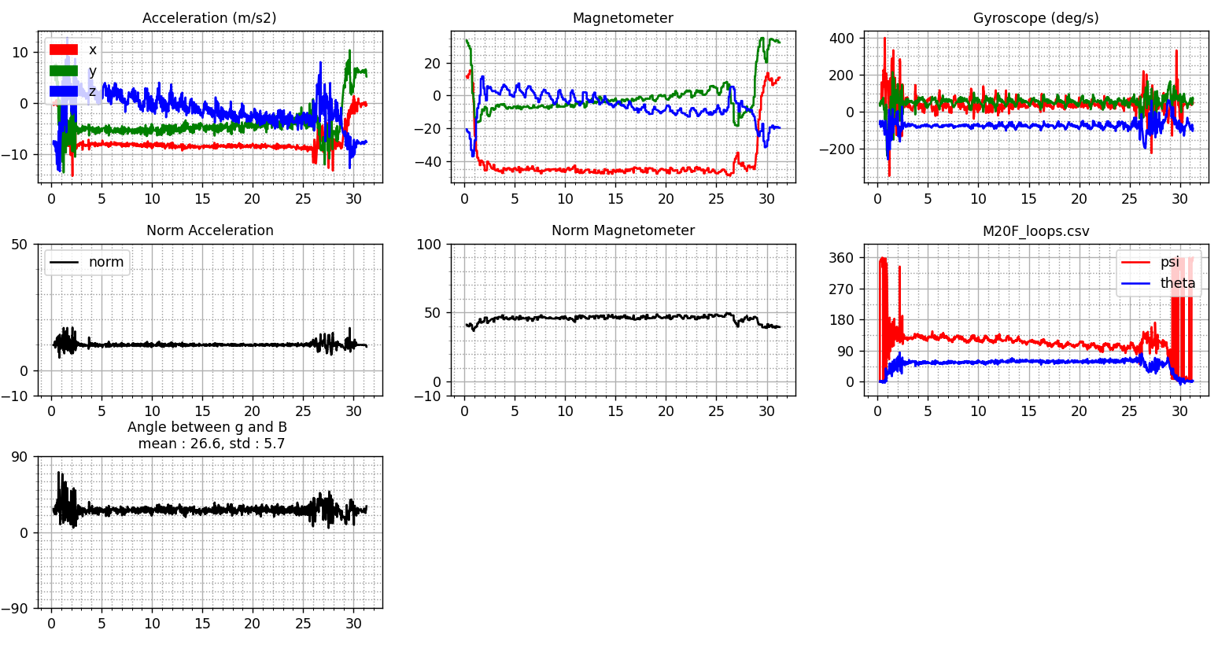
Comprendre les données issues de SensitivPenDataHandler: Les courbes
Angles visualisables avec :
SensitivPenDataSet.dispOnlyPenAngles()
SensitivPenDataSet.dispProcessedData()
que les angles
Toutes les données utiles pour la compréhension des angles

Slide 9
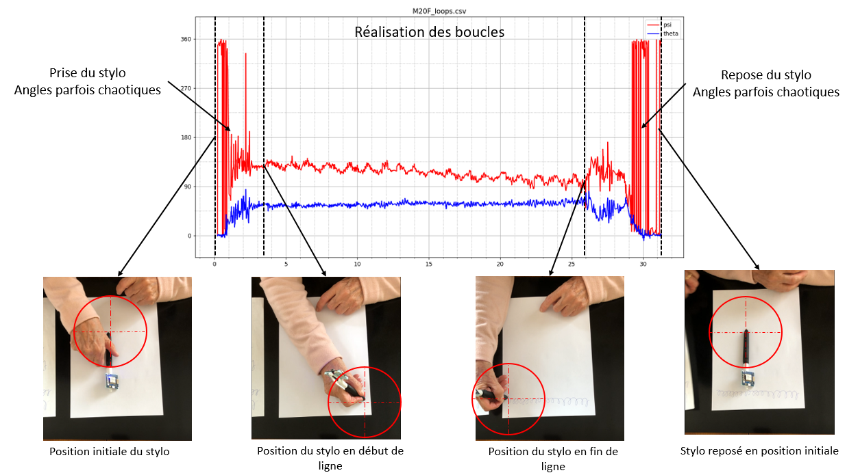
Ce que l’on peut observer sur les courbes : La courbe de psi et thêta
Ce que l’on peut observer :
Psi : Discontinuité entre 360° et 0° -> normal
Psi : On peut vérifier que les angles vus dans la vidéo sont cohérents avec ceux de la courbe
Dans cet exemple on peut voir que psi démarre aux alentours de 130° et diminue jusqu’à 90°
On peut comparer plus en détail avec la vidéo si les données ne semblent pas cohérentes
Psi : Vérifier que la position finale du stylo est bien 0°/360° (la même que la position initiale)

Slide 10
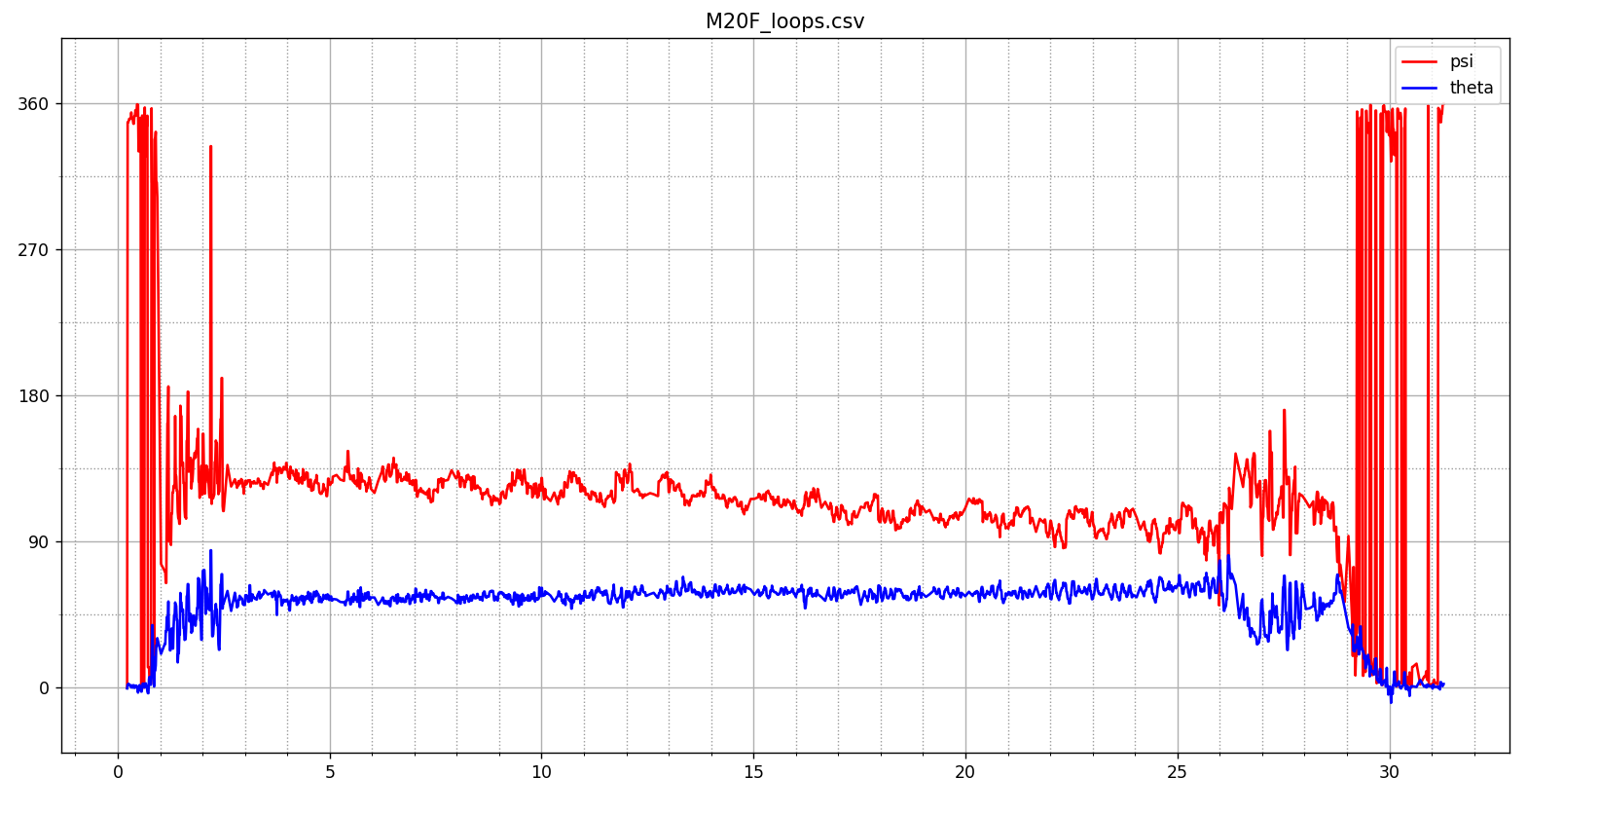
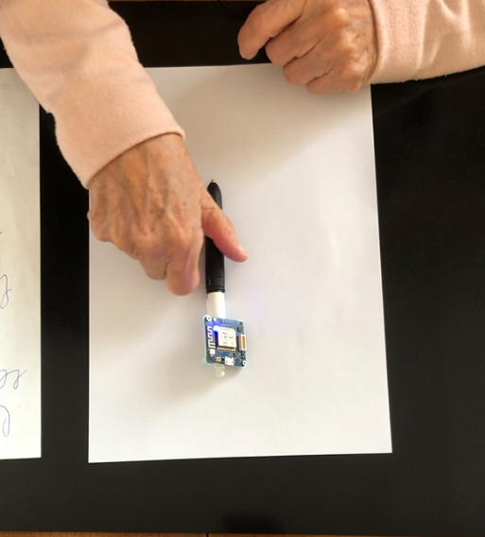
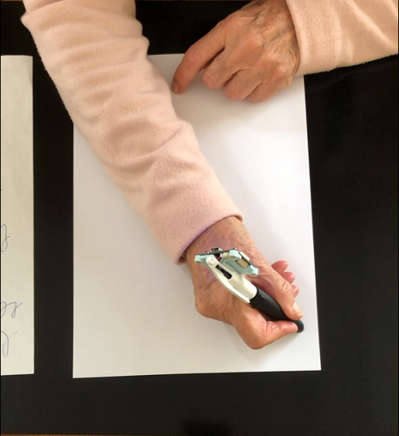
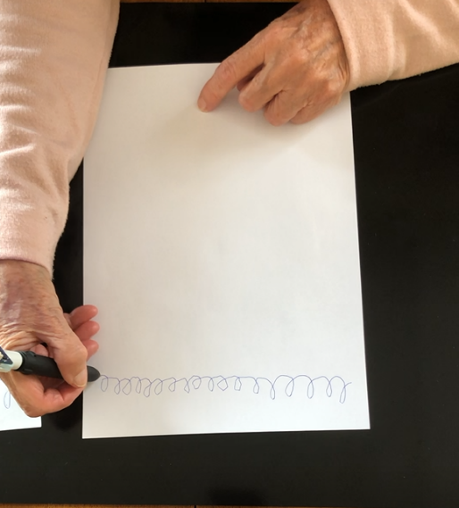
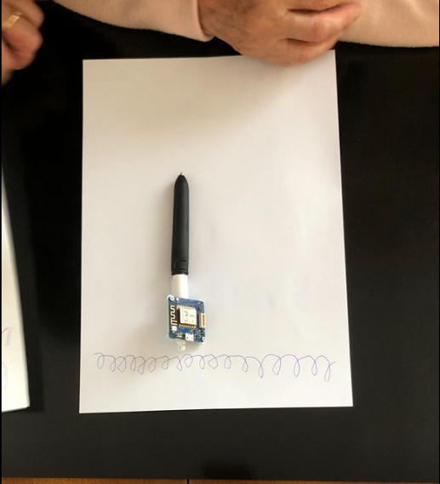
Réalisation des boucles
Prise du stylo
Angles parfois chaotiques
Repose du stylo
Angles parfois chaotiques
Position initiale du stylo
Position du stylo en début de ligne
Position du stylo en fin de ligne
Stylo reposé en position initiale

Slide 11
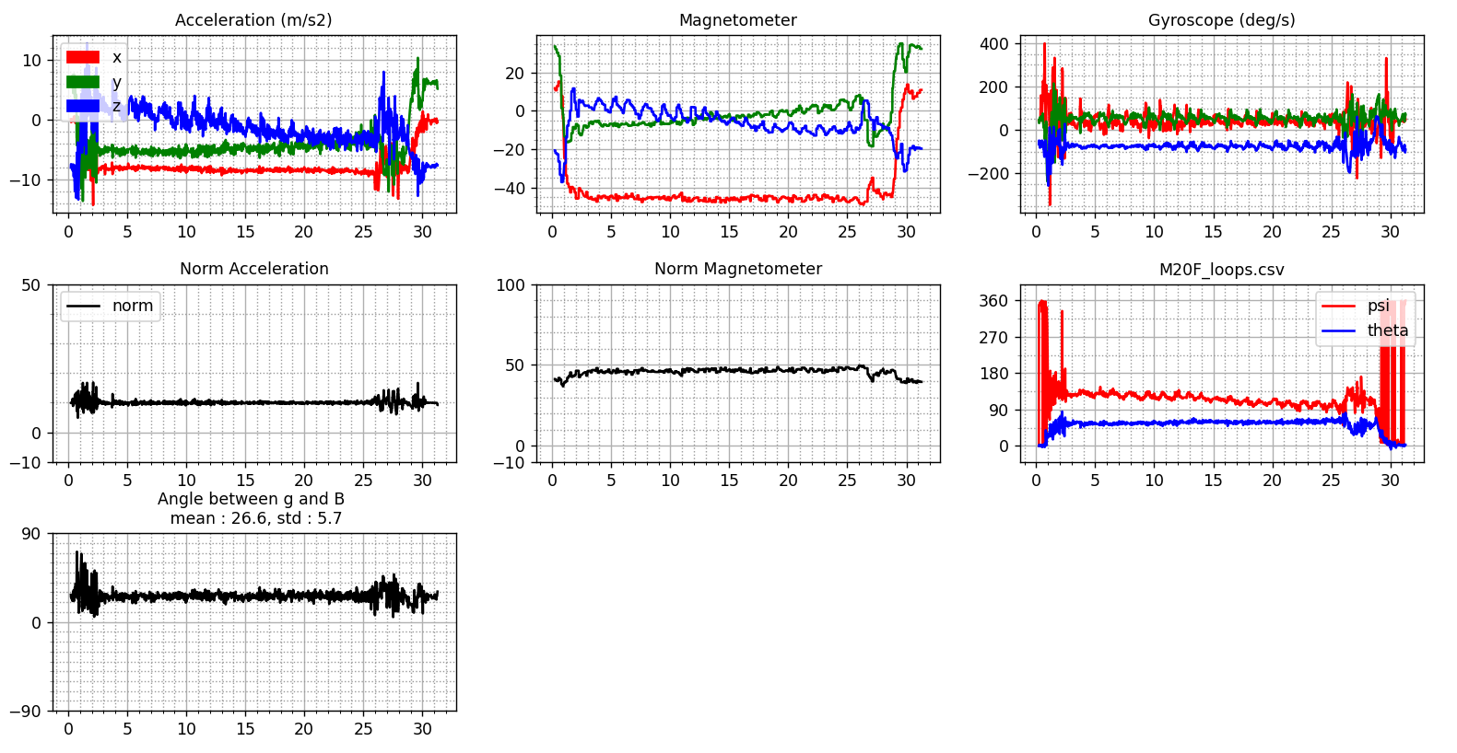
Ce que l’on peut observer sur les courbes : Analyse multicourbes – Vérifier que les données sont cohérentes
SensitivPenDataSet.dispProcessedData() permet d’avoir une courbe pour :
L’accélération (ax,ay,az)
le magnétomètre (mx,my,mz)
le gyroscope (gx,gy,gz)
la norme de l’accélération
la norme du magnétomètre
Les angles psi et theta
l’angle entre la gravité et le champ magnétique terrestre (permet de vérifier la stabilité du repère)
Graphe des angles vu précédemment

Slide 12
Ce que l’on peut observer sur les courbes : Analyse multicourbes – Vérifier que les données sont cohérentes
Accélération-Magnétomètre-Gyroscope :
Données extraites du movuino
Magnétomètre et accélération sont utilisés pour calculer les angles
Le gyroscope n’est pas utilisé dans les calculs mais il permet d’identifier certains mouvement (à-coup -> rotation, reprise du stylo)
Accélération et magnétomètre sont difficilement exploitable à l’oeuil
la norme de l’accélération

Slide 13
Ce que l’on peut observer sur les courbes : Analyse multicourbes – Vérifier que les données sont cohérentes
Les courbes permettant de vérifier la cohérence des données :
Norme de l’accélération
Détection d’à-coup (prise et repose du stylo par ex)
Les à-coup peuvent donner des variations ponctuelles anormales de l’angle (ce n’est pas forcément grave selon moi)
Vérifier si certains mouvement anormaux des angles ne sont pas liés à un pic d’accélération
Norme du magnétomètre
Vérification que le champ magnétique environnant est stable -> il doit être constant
Angle entre g et B
Cette courbe représente l’angle entre le champ magnétique et la gravité
g et B permettent de créer un repère nous menant à l’angle psi
Une variation « anormale » de cette courbe montre que le champ magnétique n’est pas stable et que psi n’est pas acceptable

Slide 14
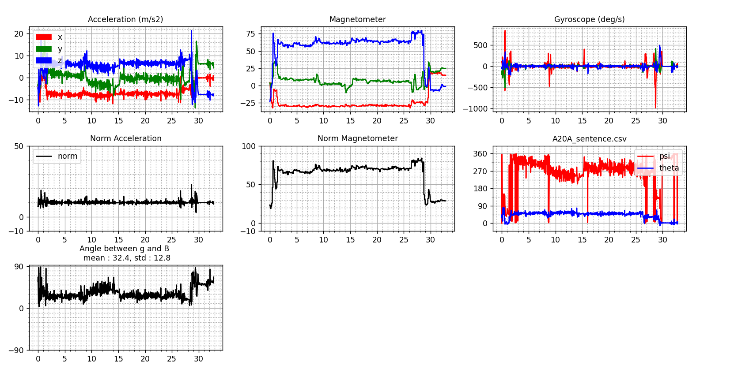
Ce que l’on peut observer sur les courbes : Exemples
Les courbes permettant de vérifier la cohérence des données :
Norme de l’accélération
Détection d’à-coup (prise et repose du stylo par ex)
Les à-coup peuvent donner des variations ponctuelles anormales de l’angle (ce n’est pas forcément grave selon moi)
Vérifier si certains mouvement anormaux des angles ne sont pas liés à un pic d’accélération
Norme du magnétomètre
Vérification que le champ magnétique environnant est stable -> il doit être constant
Angle entre g et B
Cette courbe représente l’angle entre le champ magnétique et la gravité
g et B permettent de créer un repère nous menant à l’angle psi
Une variation « anormale » de cette courbe montre que le champ magnétique n’est pas stable et que psi n’est pas acceptable
Globalement les données sont acceptables si ces 3 courbes sont « constantes »

Slide 15
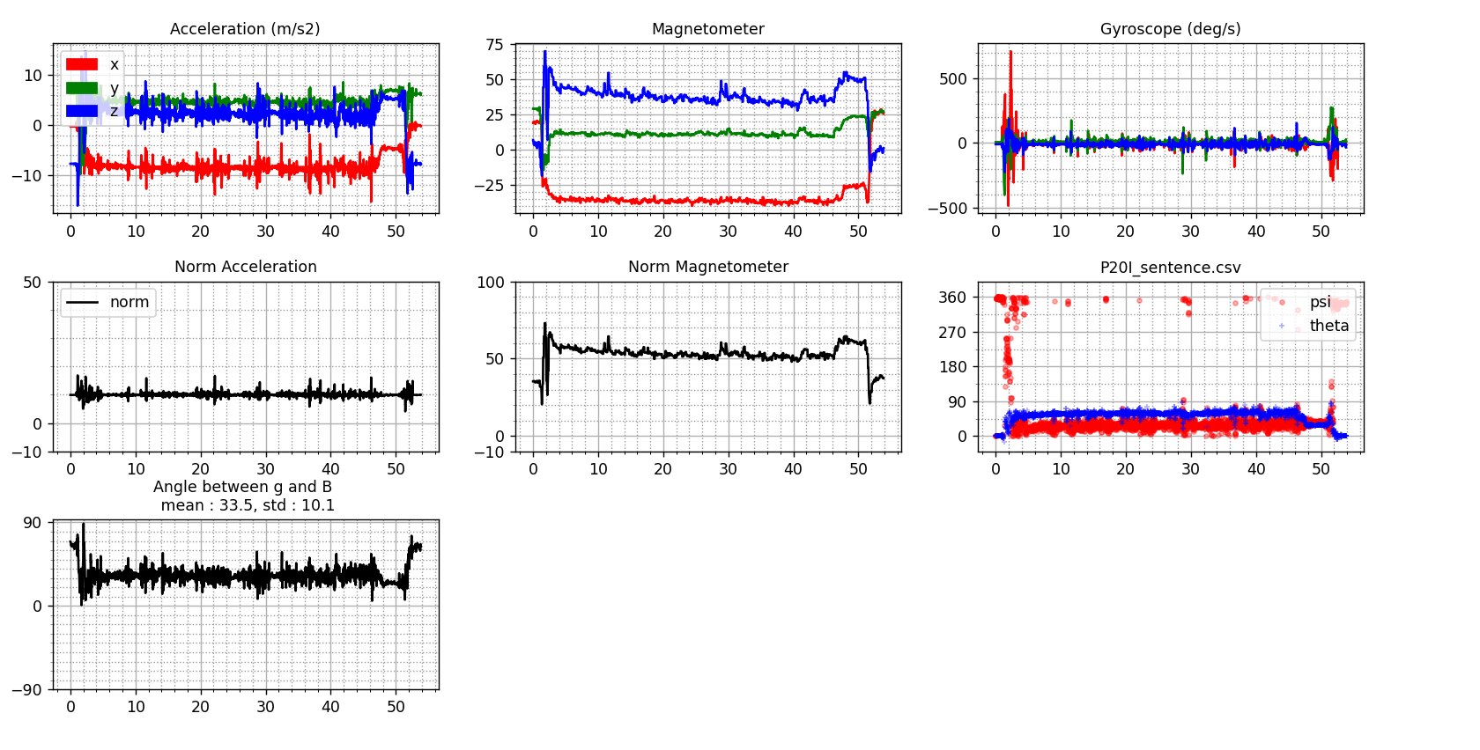
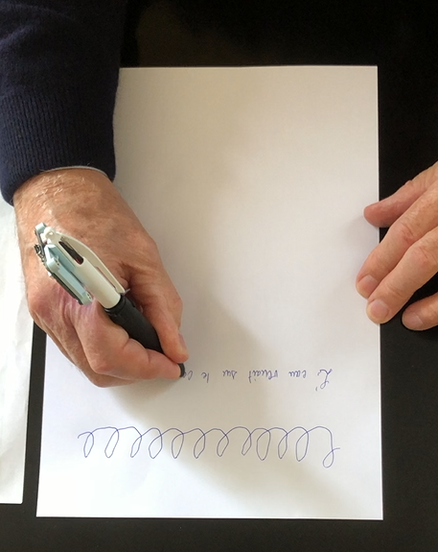
Ce que l’on peut observer sur les courbes : Exemples
Décalage des angles induits par le changement de repère
Angles pas en accord avec la vidéo mais les mouvements relatifs restent cohérents
180°
90°
270°
0°
360°

Slide 18
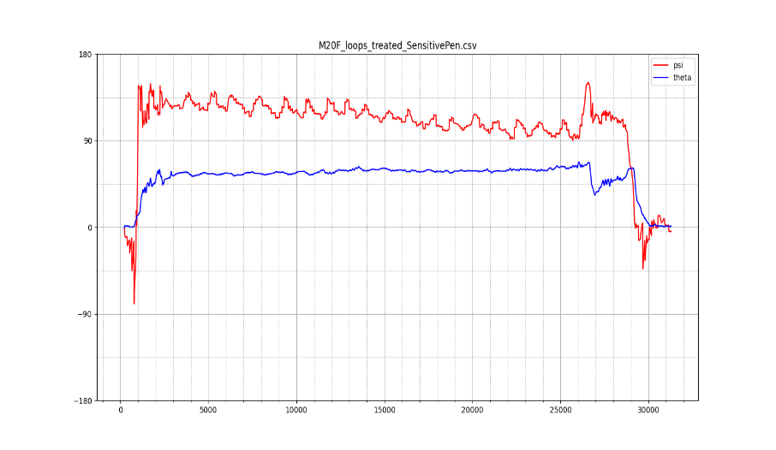
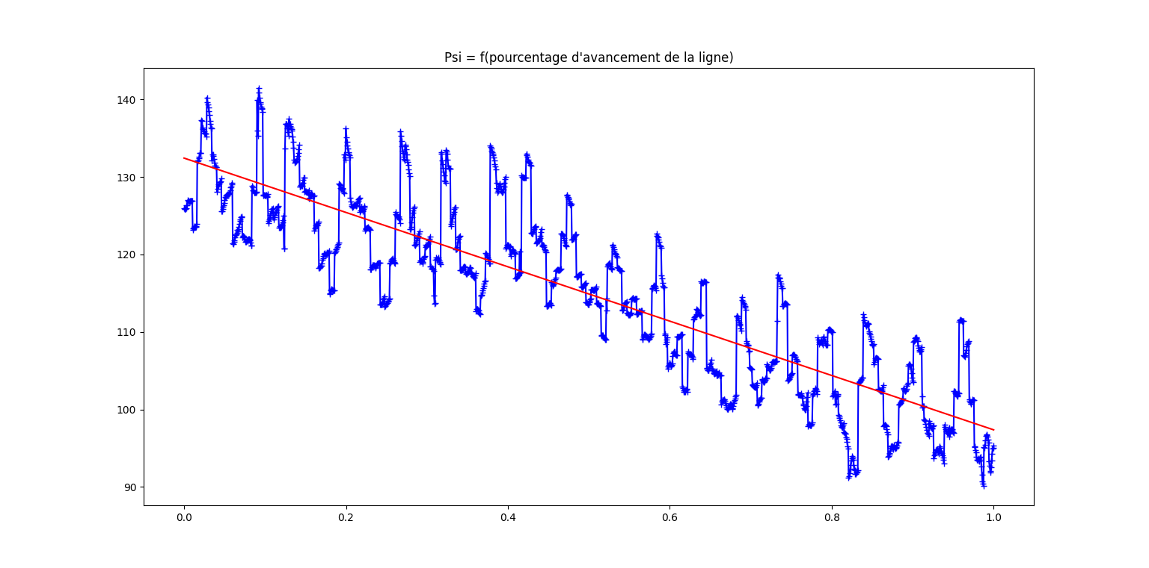
angle_extraction.py
Permet d’extraire des caractéristiques des signaux
Pour l’instant :
Moyenne
Variance
Regression linéaire ax+b
Mais on peut faire plus :
Autres régressions (polynomiales par ex)
Autres caractéristiques
Evaluation de la qualité des données
Pour toutes les méthodes utilisées à présent on se place dans un régime « stationnaire » d’écriture
Approximation linéaire de psi sur une ligne par la méthode des moindres carrés
Réalisation des boucles

Slide 19
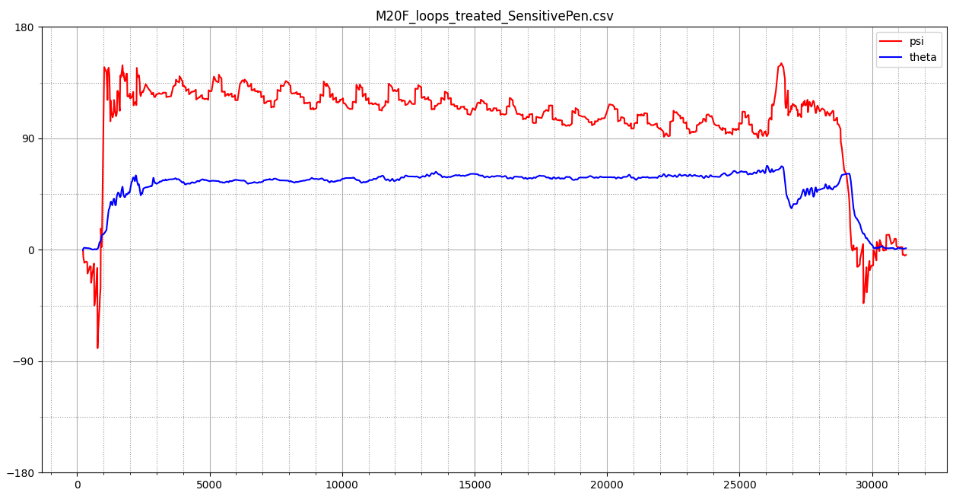
Courbes
Approximation linéaire de psi sur une ligne par la méthode des moindres carrés
Réalisation des boucles

Slide 20
180°
90°
270°
0°
360°

